Slide 1
MANAJEMEN SUMBER DAYA MANUSIA (MATA KULIAH MANAJEMEN PROYEK PERANGKAT LUNAK)
Sufa’atin
Program Studi Teknik Informatika
Universitas Komputer Indonesia
SUF – MPPL 2014

Slide 2
PENGERTIAN MANAJEMEN SDM
Manajemen SDM pada sebuah proyek adalah proses mengorganisasikan, mengelola dan menempatkan orang-orang yang terlibat dalam proyek, sehingga orang-orang tersebut dapat dimanfaatkan potensinya secara efektif dan efisien.
Sumber Daya Manusia (SDM) pada sebuah proyek :
Sponsor
Pelanggan
Anggota Tim Proyek
Staf Pendukung (jika ada)
Supplier, dsb

Slide 3
Lingkup Proses Manajemen SDM
Perencanaan SDM : Mengidentifikasi dan mendokumentasikan peranan seseorang dalam proyek, tanggung jawabnya, dan bagaimana relasi orang tersebut dengan orang-orang lain dalam proyek .
Akuisisi Tim Proyek : Mendapatkan SDM yang sesuai dengan kebutuhan untuk menyelesaikan proyek.
Membangun Tim Proyek : Meningkatkan kompetensi dan interaksi anggota tim proyek, baik secara individual maupun berkelompok untuk meningkatkan kinerja proyek.
Mengelola Tim Proyek : memantau kinerja tim proyek dengan memberikan masukan atau motivasi, solusi ataupun sekedar koordinasi dalam rangka meningkatkan kinerja proyek.

Slide 4
Motivasi SDM
Para psikolog & pencetus teori manajemen menemukan beberapa area penting dalam mengelola manusia, yaitu :
Motivasi
Keterlibatan dan kekuasaan
Efektivitas
Teori Motivasi
Hirarki Kebutuhan menurut Maslow
Teori dua faktor menurut Herzberg
Teori Akuisisi Kebutuhan menurut McClelland
Teori X dan Teori Y menurut McGregor

Slide 5
Hirarki Kebutuhan (Maslow)
High
5 . Selft
Actualization
4. Esteem
3. Social
2. Safety
1. Physiological
Low

Slide 6
Keterangan Hirarki Kebutuhan (Maslow)
Physiological (Kebutuhan Fisiologi) : Kebutuhan biologis terdiri dari kebutuhan oksigen, makanan, air da suhu tubuh relatif konstan.
Safety (Kebutuhan Keamanan) : mencakup antara lain keselamatan dan perlindungan terhadap kerugian fisik dan emosional.
Social (Kebutuhan Cinta, sayang dan kepemilikan): mencakup kebutuhan akan rasaa memiliki dan dimiliki, kasih sayang, diterima baik, dan persahabatan.
Esteem (Kebutuhan Akan Penghargaan) : mencakup faktor penghormatan internal seperti harga diri, otonomi, dan prestasi; serta faktor eksternal seperti status, pengakuan, dan perhatian.
Selft Actualization (Kebutuhan akan aktualisasi diri) : mencakup hasrat untuk makin menjadi diri sepenuh kemampuannya sendiri, menjadi apa saja menurut kemampuannya

Slide 7
Teori Dua Faktor (Herzberg)
Faktor tersebut bila tidak ada, maka akan menimbulkan ketidakpuasan karyawan.
EKSTRINSIK (HYGIENE)
INTRINSIK (MOTIVATOR)
Upah
Keamanan kerja
Kondisi kerja
Status
Prosedur perusahaan
Pencapaian prestasi
Tanggung jawab
Kemajuan
Pekerjaan itu sendiri
Kemungkinan berkembang

Slide 8
Teori Akuisisi (McClelland)
Kebutuhan Akan Prestasi : Kebutuhan seseorang untuk memiliki pencapaian signifikan, menguasai berbagai keahlian atau memiliki standar yang tinggi. Hal ini tercapai dengan cara merumuskan tujuan, timbal balik, tanggung jawab pribadi dan bekerja keras.
Kebutuhan Akan Kekuasaan : didasarkan atas keinginan seseorang untuk mengatur atau memimpin orang lain. Tergantung pada pengalaman masa kecil, kepribadian, pengalaman kerja dan tipe organisasi.
Kebutuhan Akan Afiliasi : Kebutuhan yang didasarkan oleh keinginan untuk mendapatkan atau menjalankan hubungan yang baik dengan orang lain.

Slide 9
Teori X (McGregor)
Disebut juga teori klasik
Karyawan tidak menyukai kerja dan berusaha menghindari kerja.
Manajer harus memaksa, mengancam dan mengawasi dengan keras

Slide 10
Teori Y (McGregor)
Disebut juga Teori hubungan antar manusia
Karyawan bukannya tidak menyukai kerja, tetapi memandang kerja sebagai sesuatu hal yang alami, sebagaimana halnya bermain dan beristirahat.
Hal yang paling memuaskan adalah :
Dihargai
Aktualisasi diri

Slide 11
Perencanaan SDM (1)
Mengidentifikasi dan mendokumentasikan:
Tanggung jawab masing-masing tim
Menentukan waktu yang dibutuhkan
Identifikasi kebutuhan training (jika ada) untuk orang tersebut.
Rencana renumerasi dan reward
Cara menilai kinerja seseorang
Kriteria menghentikan seseorang
Masukan yang diperlukan:
Faktor lingkungan
Prosedur yang berjalan
Rencana manajemen

Slide 12
Perencanaan SDM (2)
Teknik:
Struktur organisasi & deskripsi masing-masing posisi
Jejaring : formal dan informal komunikasi
Teori organisasi : teknik menyusun organisasi, membagi pekerjaan, dll
Hasil:
Penunjukkan peran & tanggung jawab
Rencana manajemen personalia
Bagan organisasi proyek

Slide 13
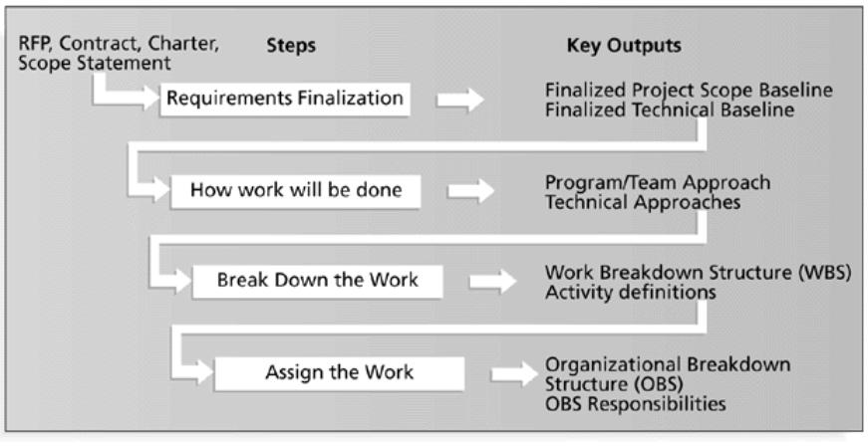
Proses Pendefinisian Pekerjaan dan Tugas

Slide 14
OBS dan RAM
Organizatinal Breakdown Structure (OBS)
Bagan organisasi yang menggambarkan relasi antara unit-unit organisasi yang akan bertanggungjawab atau mengerjakan paket-paket kerja tertentu
Responsibility Assignment Matrix (RAM)
Matriks yang memetakan pekerjaan-pekerjaan sesuai WBS pada orang/individu yang akan mengerjakannya sesuai OBS

Slide 15
Contoh OBS
Aktifitas WBS
OBS
Unit
 | 1.1.1 | 1.1.2 | 1.1.3 | 1.1.4 | 1.1.5 | 1.1.6 | 1.1.7 | 1.1.8
System Engineering | R | RP |  |  |  |  | R
Software Development |  |  | RP
Hardware Development |  |  |  | RP
Test Engineering | P
Quality Assurance |  |  |  |  | RP
Configuration Management |  |  |  |  |  | RP
Integrated Logistic Support |  |  |  |  |  |  | P
Training |  |  |  |  |  |  |  | RP
R = Responsible Organizational Unit
P = Performing Organizational Unit

Slide 16
Contoh RAM
Items | Stakeholders
 | PM | DEV1 | DEV2 | SA | QA
Unit Test | S | A | I | I | R
Integration Test | S | P | A | I | R
System Test | S | P | A | I | R
User Acceptance Test | S | P | I | A | R
A = Accountable / bertanggung jawab
P =Participant / berperan Serta
R = Review Required / dibutuhkan tinjauan
I = Input Required / dibutuhkan masukan
S = Sign Off Required / dibutuhkan persetujuan

Slide 17
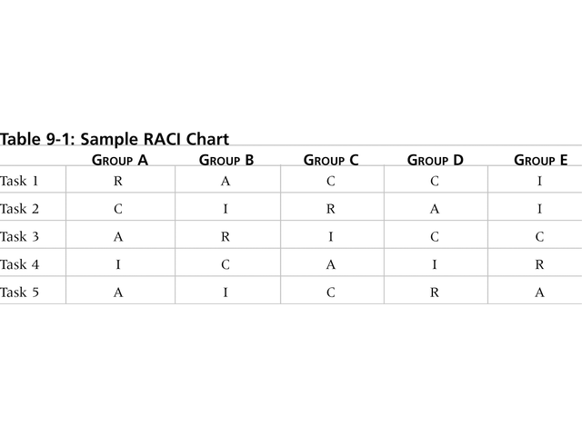
Contoh Diagram Raci
R = Responsibility, only one R per task
A = Accountability
C = Consultation
I = Informed

Slide 18
Staffing Management Plan (Rencana Pengelolaan Staff)
Rencana yang menggambarkan kapan dan bagaimana seseorang akan ditambahkan atau dihentikan dari tim proyek.
Informasi : Resource Histogram, cara akuisisi anggota tim, timetable, kriteria penghentian anggota tim, kebutuhan pelatihan/training, remunerasi & reward, kesesuaian dengan aturan peraturan ketenagakerjaan, keamanan

Slide 19
Resource- Constrained schedule Sample (1)
Asumsi bahwa resources yang tersedia hanya 1 Analyst dan 2 Programmer. Berapa durasi proyek sekarang?
 | 2
 | 1 A
 | 4
 | 4
 | 1P
 | 3
 | 6
 | 1A
 | 2
0 | 1
0 | 1 A
0 | 3
 | 3
 | 1 A
 | 1
 | 5
 | 2P
 | 5
ES | ID | EF
SL | RES | SL
LS | Dur | LF

Slide 20
Resource- Constrained schedule Sample (2)
ID | RES | DUR | ES | LF | SL | 0 | 1 | 2 | 3 | 4 | 5 | 6 | 7 | 8 | 9 | 10 | 11 | 12 | 13 | 14
1 | 1A | 3 | 0 | 3 | 0
2 | 1A | 4 | 3 | 7 | 0
3 | 1A | 1 | 3 | 4 | 0
4 | 1P | 3 | 7 | 10 | 0
5 | 2P | 5 | 4 | 9 | 0
6 | 1A | 2 | 10 | 12 | 0
Total resource load

Slide 21
Resource- Constrained schedule Sample (3)
ID | RES | DUR | ES | LF | SL | 0 | 1 | 2 | 3 | 4 | 5 | 6 | 7 | 8 | 9 | 10 | 11 | 12 | 13 | 14
1 | 1A | 3 | 0 | 3 | 0 | A | A | A
2 | 1A | 4 | 3 | 7 | 0 |  |  |  | A | A | A | A
3 | 1A | 1 | 3 | 4 | 0 |  |  |  | A
4 | 1P | 3 | 7 | 10 | 0 |  |  |  |  |  |  |  | P | P | P
5 | 2P | 5 | 4 | 9 | 0 |  |  |  |  | 2P | 2P | 2P | 2P | 2P
6 | 1A | 2 | 10 | 12 | 0 |  |  |  |  |  |  |  |  |  |  | A | A
Total resource load |  |  |  |  |  | 1A | 1A | 1A | 2A | 1A 2P | 1A2P | 1A2P | 3P | 3P | 1P | 1A | 1A

Slide 22
Resource- Constrained schedule Sample (4)
ID | RES | DUR | ES | LF | SL | 0 | 1 | 2 | 3 | 4 | 5 | 6 | 7 | 8 | 9 | 10 | 11 | 12 | 13 | 14
1 | 1A | 3 | 0 | 3 | 0 | A | A | A
2 | 1A | 4 | 4 | 8 | 0 |  |  |  |  | A | A | A | A
3 | 1A | 1 | 3 | 4 | 0 |  |  |  | A
4 | 1P | 3 | 9 | 12 | 0 |  |  |  |  |  |  |  |  |  | P | P | P
5 | 2P | 5 | 4 | 9 | 0 |  |  |  |  | 2P | 2P | 2P | 2P | 2P
6 | 1A | 2 | 12 | 14 | 0 |  |  |  |  |  |  |  |  |  |  |  |  | A | A
Total resource load |  |  |  |  |  | 1A | 1A | 1A | 1A | 1A 2P | 1A2P | 1A2P | 1A2P | 2P | 1P | 1P | 1P | 1A | 1A

Slide 23
Resource- Constrained schedule Sample (5)
4 | 2 | 8
0 | 1 A
4 | 4 | 8
9 | 4 | 12
0 | 1P
9 | 3 | 12
12 | 6 | 14
0 | 1A
12 | 2 | 14
0 | 1 | 3
0 | 1 A
0 | 3 | 3
3 | 3 | 4
0 | 1 A
3 | 1 | 4
4 | 5 | 9
0 | 2P
4 | 5 | 9
ES | ID | EF
SL | RES | SL
LS | Dur | LF

Slide 24
Latihan 1
Activity | Description | Duration | Predecessor | Member Assigned
A | Preparation | 5 days | None | Tom
B | Document Analyze | 5 days | A | Jeff
C | Calculate Costs | 5 days | A | Jeff
D | Design | 1 day | B, C | Sarah
E | Develop | 4 days | D | Carol

Slide 25
Latihan 2
2 | 2 | 8
2 | 2P | 2
4 | 6 | 10
6 | 5 | 8
2 | 1P | 2
8 | 2 | 10
10 | 7 | 12
0 | 1P | 0
10 | 2 | 12
0 | 1 | 2
0 | 2P | 0
0 | 2 | 2
2 | 3 | 6
0 | 2P | 0
2 | 4 | 6
6 | 6 | 10
0 | 1P | 0
6 | 4 | 10
ES | ID | EF
SL | RES | SL
LS | Dur | LF
2 | 4 | 4
6 | 1P | 6
8 | 2 | 10

Slide 26
Latihan 3
Buatlah Resource- Constrained Schedule Sample untuk latihan 1 dan latihan 2
Latihan dikirim ke email: sufaatin@email.unikom.ac.id paling lambat hari Kamis, 23 Juni 2022 pukul 18.00 WIB

Slide 27
TERIMA KASIH

